Slide 1
INTRODUCTION AU GraFCET

Slide 2
Cahier des charges

Slide 3

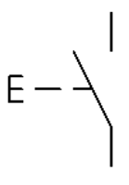
Cahier des charges
On veut réaliser l’automatisme d’un chariot sur rail dont le fonctionnement est le suivant :
1/ En état de repos, il est à gauche
2/ l’opérateur appuie sur le bouton marche « m »
3/ le chariot va à droite
gauche
m
Chariot
droite

Slide 4
Cahier des charges
On veut réaliser l’automatisme d’un chariot sur rail dont le fonctionnement est le suivant :
1/ En état de repos, il est à gauche
2/ l’opérateur appuie sur le bouton marche « m »
3/ le chariot va à droite
4/ une fois à droite, il revient à gauche
5/ une fois à gauche, il s’arrête et attend une nouvelle consigne de marche
gauche
m
Chariot
droite

Slide 5
Etats du système est évolution

Slide 6
Etats du système et évolution
Etat du système « chariot » pour la situation 0 :
Evènement provoquant un changement d’état :
Etat du système « chariot » pour la situation 1 :
Evènement provoquant un changement d’état :
Attente au poste de gauche
Appui sur marche et chariot à gauche
Déplacement à droite
Une fois à droite
gauche
m
Chariot
droite

Slide 7
Etats du système et évolution
Etat du système « chariot » pour la situation 0 :
Evènement provoquant un changement d’état :
Etat du système « chariot » pour la situation 1 :
Evènement provoquant un changement d’état :
Etat du système « chariot » pour la situation 2 :
Evènement provoquant un changement d’état :
Attente au poste de gauche
Appui sur marche et chariot à gauche
Déplacement à droite
Une fois à droite
Déplacement à gauche
Une fois à gauche
gauche
m
Chariot
droite

Slide 8
Etats du système et évolution
Etat du système pour la situation 0 :
Evènement provoquant un changement d’état :
Etat du système pour la situation 1 :
Evènement provoquant un changement d’état :
Etat du système pour la situation 2 :
Evènement provoquant un changement d’état :
Attente au poste de gauche
Appui sur marche et chariot à gauche
Déplacement à droite
Une fois à droite
Déplacement à gauche
Une fois à gauche
Le fonctionnement du système est une succession :
d’états dans lequel se trouve le système
d’évènement faisant passer d’un état à l’autre
gauche
m
Chariot
droite

Slide 9
La détection des évènements

Slide 10
Quel matériel pour automatiser la détection des évènements ?
Etat du système pour la situation 0 :
Evènement provoquant un changement d’état :
Etat du système pour la situation 1 :
Evènement provoquant un changement d’état :
Etat du système pour la situation 2 :
Evènement provoquant un changement d’état :
Attente au poste de gauche
Appui sur marche et chariot à gauche
Déplacement à droite
Une fois à droite
Déplacement à gauche
Une fois à gauche
BP m
Capteur dr
Capteur ga
gauche
m
Chariot
droite
ga
dr

Slide 11
GrafCET point de vue PO (Mouvements)

Slide 12
Quelles actions de la partie opérative (Mouvements) ?
Etat du système pour la situation 0 :
Evènement provoquant un changement d’état :
Etat du système pour la situation 1 :
Evènement provoquant un changement d’état :
Etat du système pour la situation 2 :
Evènement provoquant un changement d’état :
Attente au poste de gauche
Appui sur marche et chariot à gauche
Déplacement à droite
Une fois à droite
Déplacement à gauche
Une fois à gauche
gauche
m
Aller à droite
Chariot
Aller à gauche
droite
ga
dr

Slide 13
Description du fonctionnement point de vue PO (Mouvements)
Etat du système pour la situation 0 :
Evènement provoquant un changement d’état :
Etat du système pour la situation 1 :
Evènement provoquant un changement d’état :
Etat du système pour la situation 2 :
Evènement provoquant un changement d’état :
Attente au poste de gauche
Appui sur marche et chariot à gauche
Déplacement à droite
Une fois à droite
Déplacement à gauche
Une fois à gauche
gauche
m
Aller à droite
Chariot
Aller à gauche
droite
ga
dr

Slide 14
GrafCET point de vue PC (Pilotage)

Slide 15
Quel matériel pour commander les mouvements ?
Etat du système pour la situation 0 :
Evènement provoquant un changement d’état :
Etat du système pour la situation 1 :
Evènement provoquant un changement d’état :
Etat du système pour la situation 2 :
Evènement provoquant un changement d’état :
Attente au poste de gauche
Appui sur marche et chariot à gauche
Déplacement à droite
Une fois à droite
Déplacement à gauche
Une fois à gauche
BP m . Capteur ga
Moteur, contacteur1, …
Capteur dr
Moteur, contacteur2, …
Capteur ga
API
gauche
m
Chariot
droite
ga
dr

Slide 16
Pilotage des mouvements - GRAFCET point de vue PC ?
Etat du système pour la situation 0 :
Evènement provoquant un changement d’état :
Etat du système pour la situation 1 :
Evènement provoquant un changement d’état :
Etat du système pour la situation 2 :
Evènement provoquant un changement d’état :
Attente au poste de gauche
Appui sur marche et chariot à gauche
Déplacement à droite
Une fois à droite
Déplacement à gauche
Une fois à gauche
Attente
m . ga
KM1
dr
KM2
ga
gauche
m
Chariot
droite
ga
dr

Slide 17
Boite d’entres/sorties pour le cycle
BP m
Capteur ga
Capteur dr
KM1
KM2
Boite E/S
Le programme a besoin des informations d’entrées pour agir sur les sorties en fonction du cycle à effectuer

Slide 18
Pilotage des mouvements - GRAFCET point de vue PC ?
Etat du système pour la situation 0 :
Evènement provoquant un changement d’état :
Etat du système pour la situation 1 :
Evènement provoquant un changement d’état :
Etat du système pour la situation 2 :
Evènement provoquant un changement d’état :
Attente au poste de gauche
m . ga
KM1
dr
KM2
ga
gauche
m
Chariot
droite
dr

Slide 19
GRAFCET point de vue API
BP m
Capteur ga
Capteur dr
I0.0
. I1.1
KM1
KM2
Boite E/S
I0.0
I1.1
I1.3
O0.0
O0.0
O0.1
I1.3
O0.1
Adressage automate
Fonction du câblage des E/S
I1.1
Point de vue PC
Point de vue API

Slide 20
Fiche de rappel

Slide 21
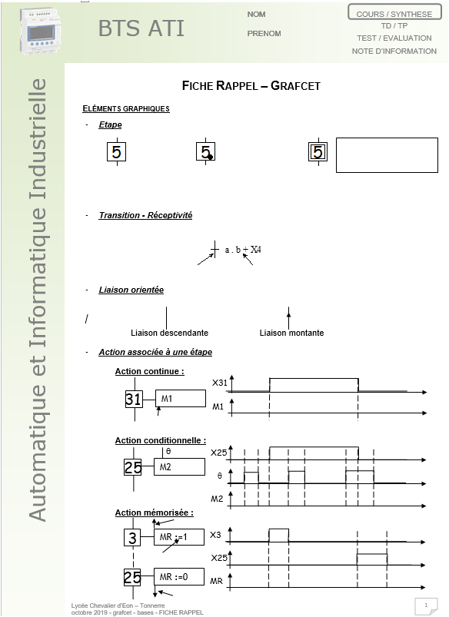

Slide 22
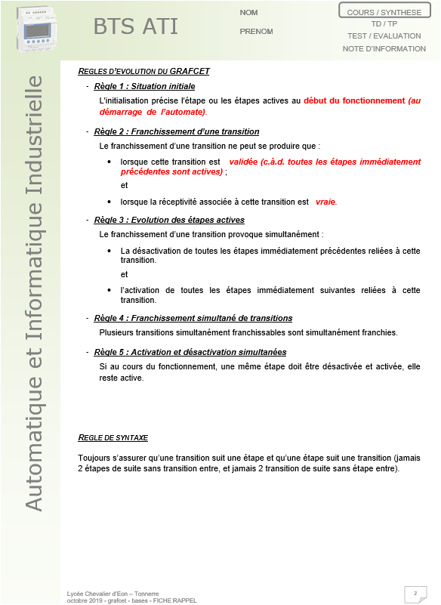

Slide 23
